Slide 1

Реализация проектов инициативного бюджетирования, основанных на инициативах школьников в муниципальных образованиях Республики Башкортостан
Центр изучения гражданских инициатив

Slide 2

Хронология развития процессов инициативного
бюджетирования (ИБ) в РБ
Форум БРИКС «Вовлечение граждан в развитие общественной инфраструктуры»
Принята приоритетная региональная программа по развитию ИБ в РБ
Сопровождение практик ИБ Евразийским научно-образовательным центром РБ
Создание проектного центра на базе АН РБ
Распространена основная практика ИБ - ППМИ на всей территории РБ
Запуск практики в
г. Уфа «Уфимские дворики»
Доходогенерирующие проекты в сельском хозяйстве
Пилотный проект по развитию сети предуниверсариев
Включение ИБ в «Стратегию СЭР РБ до 2030 г.»
Масштабирование практики «Башкирские дворики»
Всероссийский семинар «Роль возможности и механизмы участия бизнеса в проектах»
Пилотный проект
ИБ, основанный на инициативах
школьников
Запущен пилотный проект «Наше село»
2016
2017
2018
–
2021
Мониторинг реализации проектов ППМИ 2016-2020 гг.

Slide 3
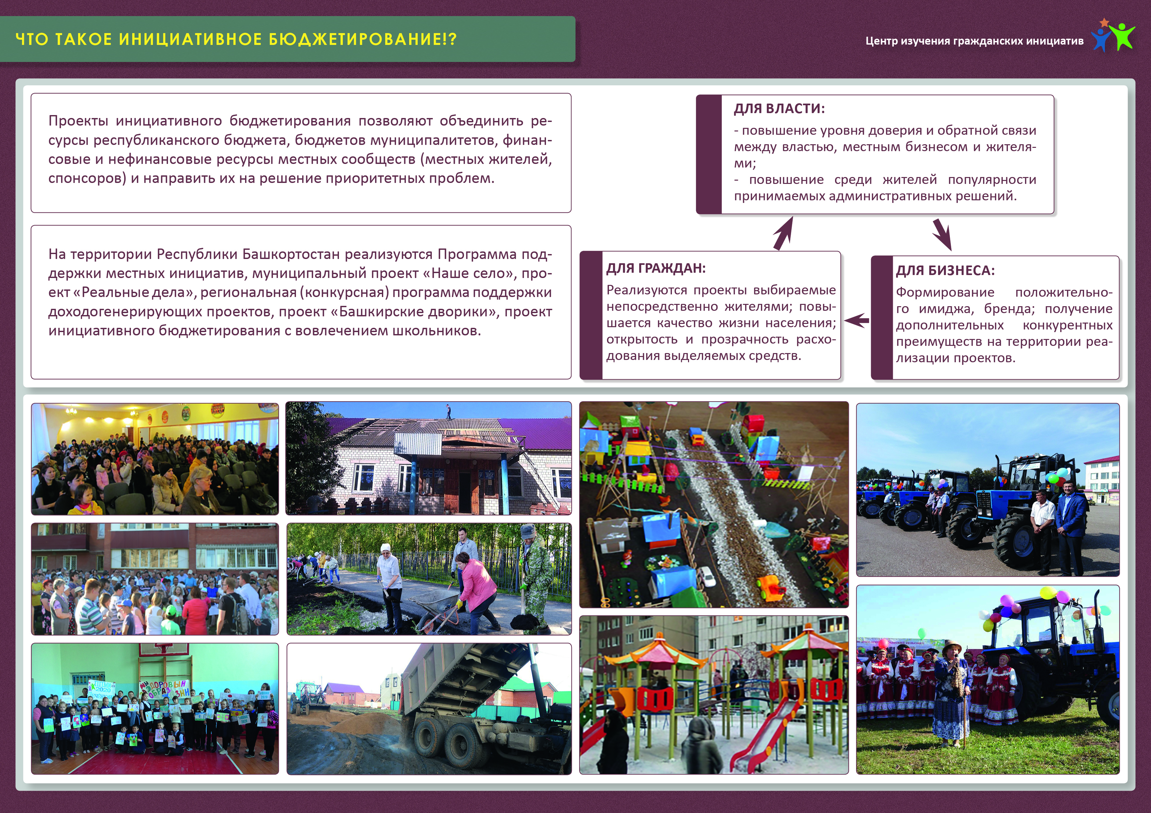
Что такое инициативное бюджетирование?
ДЛЯ ВЛАСТИ:
- повышение уровня доверия и обратной связи между властью, местным бизнесом и жителями;
- повышение среди жителей популярности
принимаемых
ДЛЯ БИЗНЕСА:
- формирование положительного имиджа, бренда;
- получение дополнительных конкурентных преимуществ на территории реализации проектов.
ДЛЯ ГРАЖДАН:
- реализуются проекты выбираемые непосредственно жителями;
- повышается качество жизни населения;
- открытость и прозрачность
расходования выделяемых средств.
Проекты инициативного бюджетирования позволяют объединить ресурсы республиканского бюджета, бюджетов муниципалитетов, финансовые и нефинансовые ресурсы местных сообществ (местных жителей, спонсоров) и направить их на решение приоритетных проблем.

Slide 4
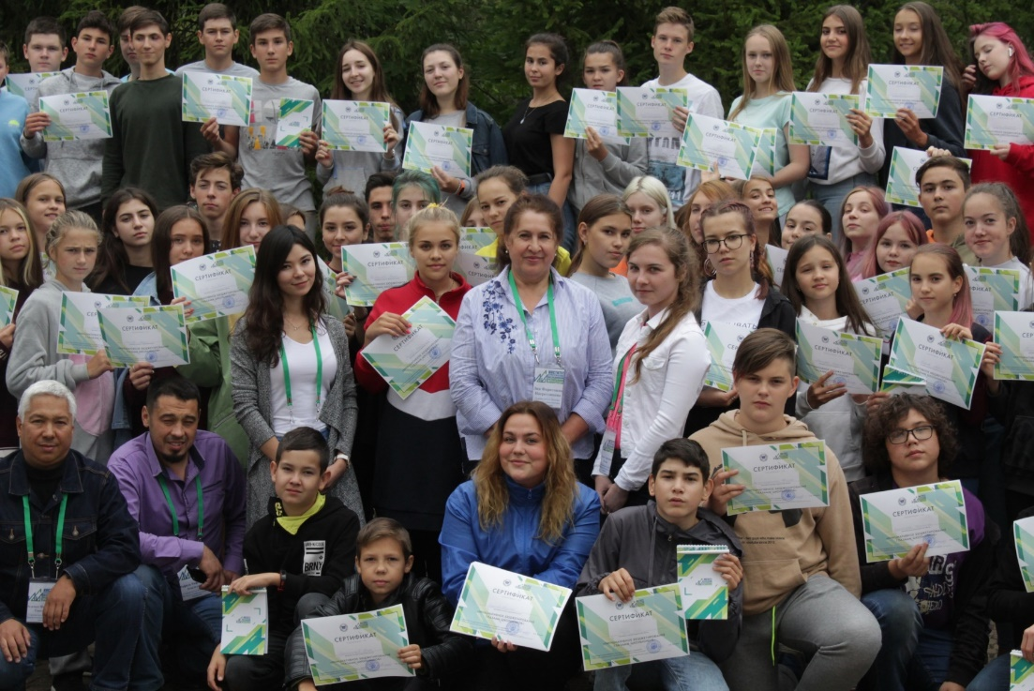
Проекты ИБ с вовлечением школьников
и по развитию предуниверсариев
Указ Главы РБ от 06.09.2021 г. № УГ-473 «Реализация проектов инициативного бюджетирования, основанных на инициативах школьников, и по развитию сети предуниверсариев
в муниципальных образованиях РБ»
Проекты ИБ по развитию сети предуниверсариев:
Проекты ИБ, основанные на инициативах школьников:
В пилотном году реализуется в 5 муниципалитетах
В пилотном году реализуется в 20 муниципалитетах
Общий объем субсидии составляет 10 млн руб.
Общий объём субсидии составляет 30 млн. руб.

Slide 5
Суть проекта ИБ, основанных на инициативах школьников
Улучшение среды обучения, воспитания, развития обучающихся (в границах территории школы)
Решение по преобразованию окружающих условий принимают школьники
Инструмент реализации –
инициативное бюджетирование

Slide 6
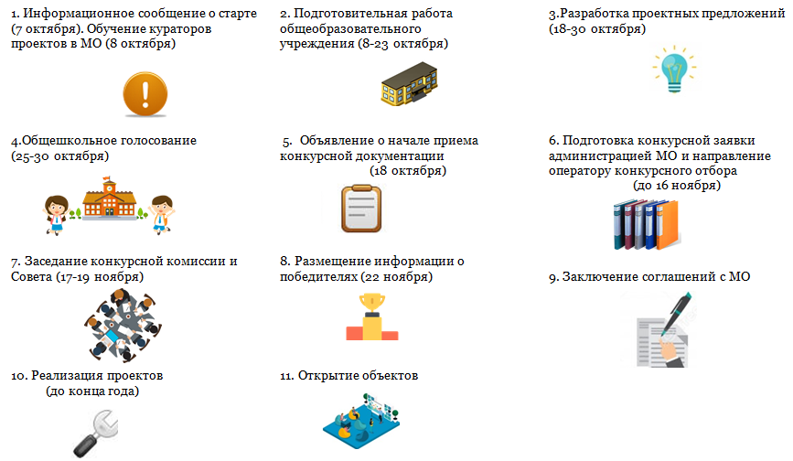
Календарный план реализации проектов на 2021 год

Slide 7
Основные требования к участию по проектам ИБ, основанных на инициативах школьников
Проект основывается на проектном предложении, инициированном группой обучающихся школы старше 14 лет
Одна школа = один проект
Минимальный размер софинансирования со стороны МО:
10% от запрашиваемой субсидии
Участие в реализации проекта совета обучающихся, родительского комитета, попечительского совета или иных физических и юридических лиц

Slide 8
На что должен быть направлен проект?
проведение исследовательских, образовательных, просветительских, спортивных и творческих мероприятий;
обустройство зон отдыха для обучающихся, музыкальных и телевизионных студий и медиа-центров, кинозалов;
оснащение спортивных площадок и залов;
реализация других мероприятий по улучшению территории и инфраструктуры общеобразовательной организации.

Slide 9

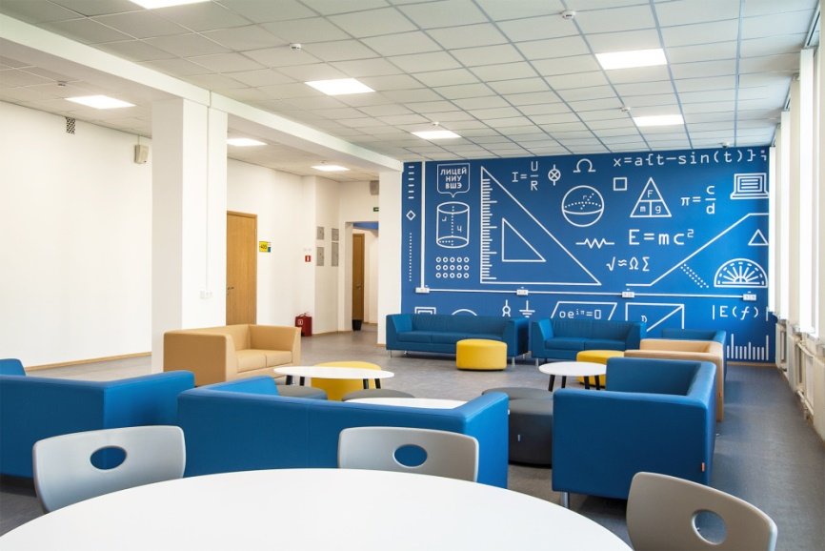
На что должен быть направлен проект? (Примеры )
квесты по изучению истории родного края;
научно-образовательные шоу (химические, физические эксперименты и др.),
школьный сабантуй;
постановка пьесы, шоу талантов;
мастер-класс по мобильной фотосъемке; турнир по настольным играм и др.
обустройство зон отдыха в школе:
яркий дизайн интерьера;
диваны, пуфы, стулья, столы,
оборудование подоконников для сиденья и др.;
Малые архитектурные формы;
настольные игры, игровые приставки и др.
Лицей НИУ ВШЭ

Slide 10
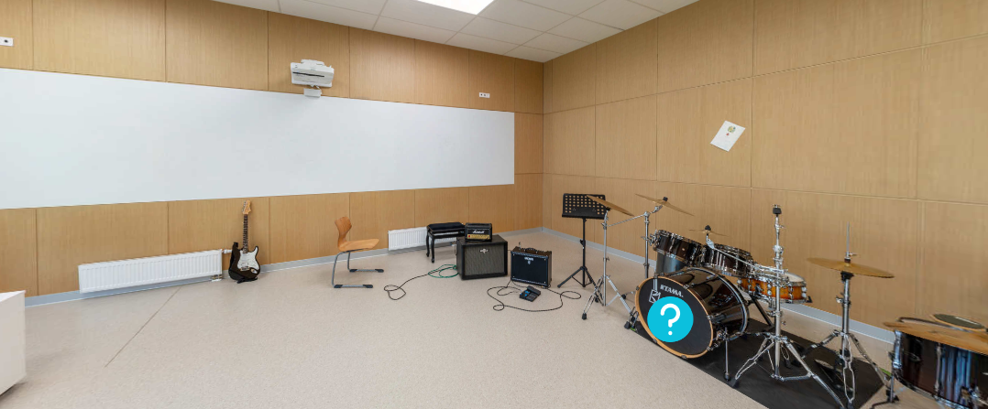
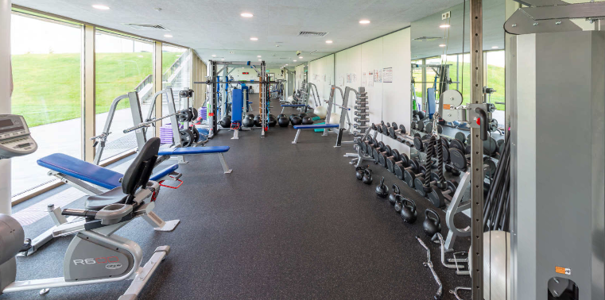

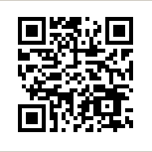
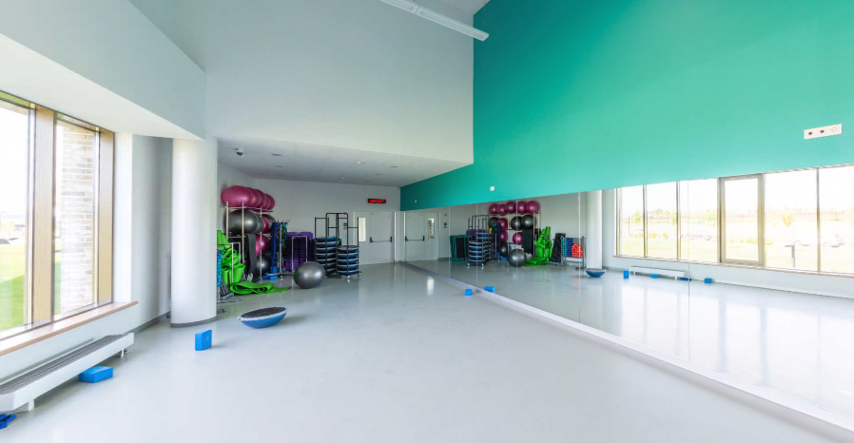
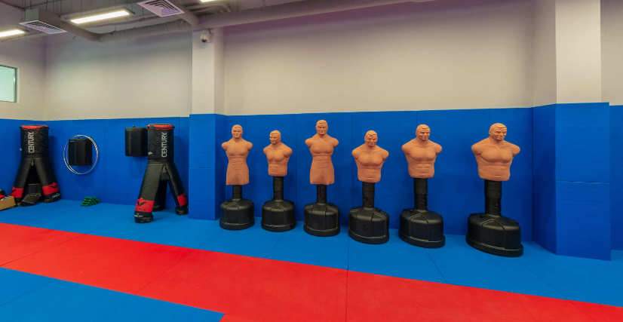
На что ориентироваться при создании школы будущего?
Музыкальный класс
Тренажерный зал
Виртуальный тур
по школе
Аэробика/фитнес зал
Зал боевых искусств

Slide 11
Каждый проект может включать в себя
приобретение оборудования, необходимого для реализации проекта
приобретение, установка малых архитектурных форм и иных элементов благоустройства территории
приобретение материалов и
комплектующих
приобретение программного обеспечения
(не более 10% суммы субсидии)
оплата организации и проведения
исследовательских, образовательных,
просветительских, спортивных, творческих
и иных мероприятий, связанных с реализацией проекта (не более 30% суммы субсидии)
обустройство интерьера внутренних помещений, здания общеобразовательной организации, включая работы по инженерной подготовке помещений, приобретение строительных материалов (не более 20% суммы субсидии)
приобретение мебели
(не более 40% суммы субсидии)

Slide 12
Из чего складывается стоимость проекта?
Субсидия
500 тыс.руб.
Вклад МО 50 тыс.руб
(10% от субсидии)
Вклад физ. и юрид. лиц*
Стоимость проекта
*Иные добровольные пожертвования в денежной и иной форме

Slide 13
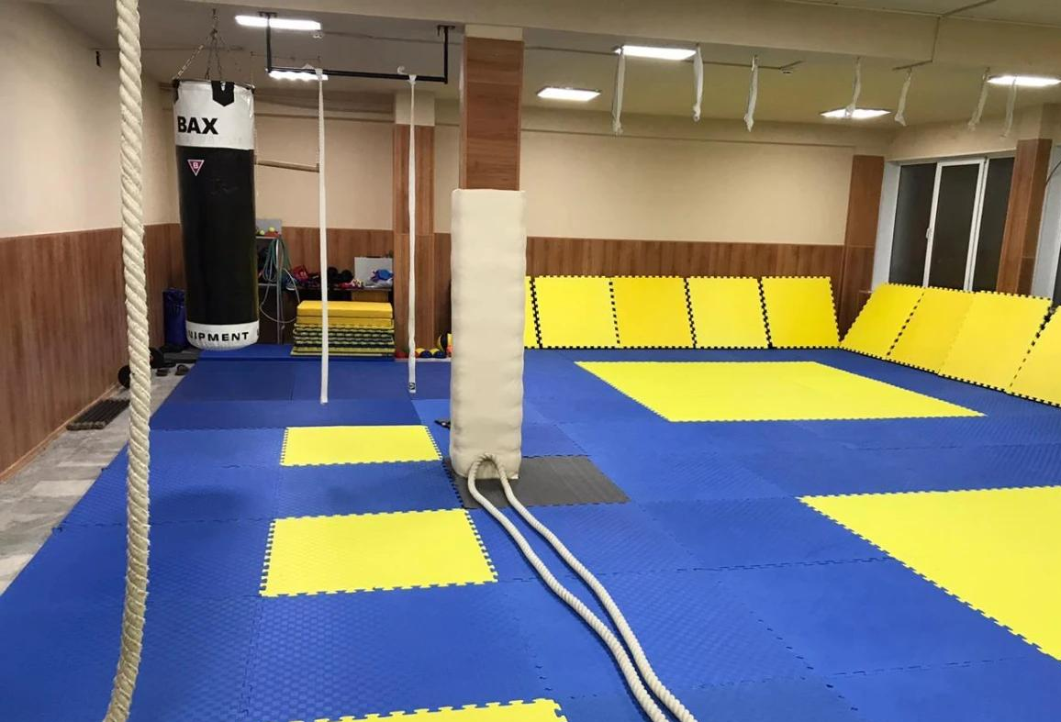
Распределение затрат на проект (примеры)
Обустройство борцовского зала в школе (стоимость 550 тыс. рублей)
В рамках проекта планируется несколько видов затрат: приобретение оборудования, текущий ремонт интерьера, приобретение мебели
Запрашиваемая субсидия из бюджета РБ 500 тыс. рублей
Приобретение оборудования: спортивных матов, борцовских груш, комплекты кимоно
При учете ограничений по другим затратам сумма составляет 250 тыс. руб.
Текущий ремонт интерьера: изменение дизайна - покраска стен, роспись
Общая сумма должна составлять не более 100 тыс.руб (т.е. не более 20%)
Приобретение мебели: скамейки, шкафчики
Общая сумма затрат должна составлять не более 200 тыс.руб. (т.е. не более 40%)

Slide 14
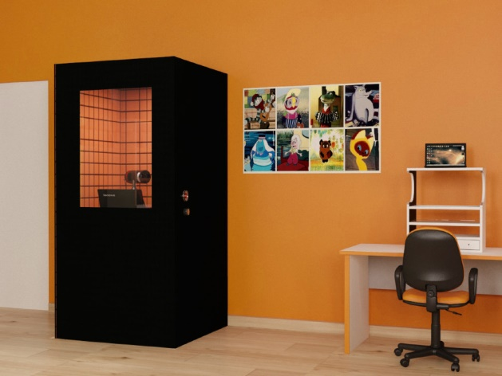
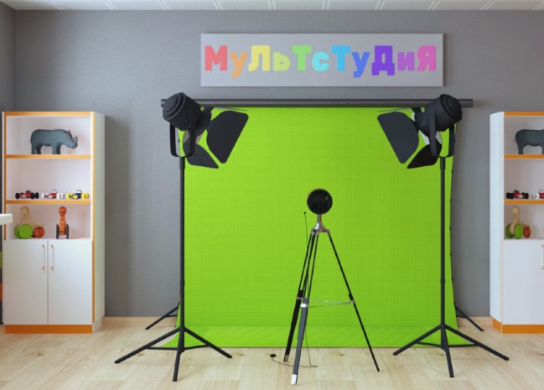
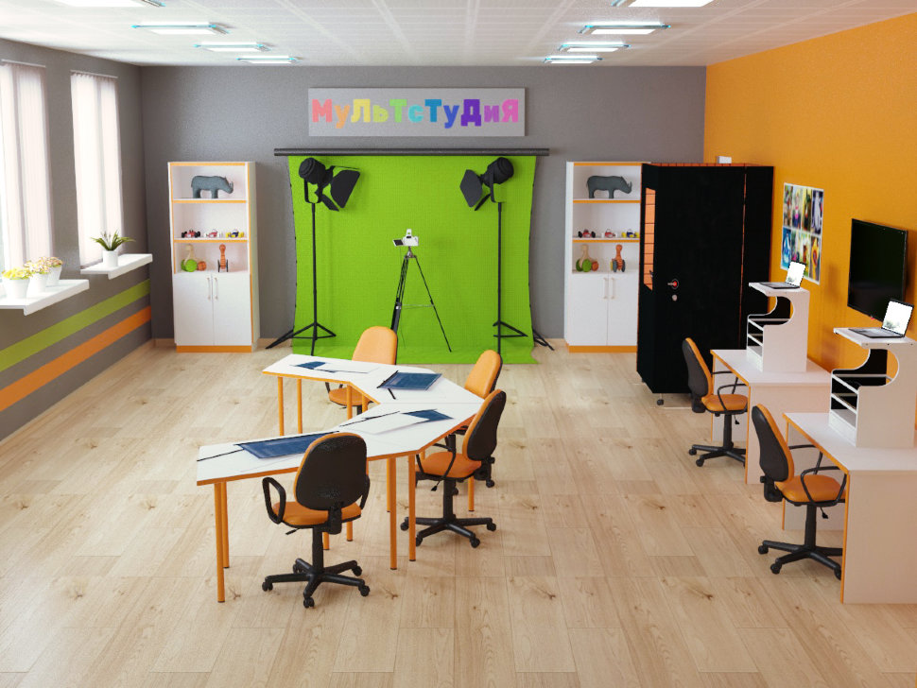
Распределение затрат на проект (примеры)
Открытие мультстудии (стоимость 550 тыс. рублей)
В рамках проекта планируется несколько видов затрат: приобретение оборудования, затраты на оплату организации и проведения творческого мероприятия, приобретение программного обеспечения
Запрашиваемая субсидия из бюджета РБ
500 тыс. рублей
Приобретение оборудования: мобильная мультстудия
При учете ограничений по другим затратам сумма составляет
350 руб.
Приобретение программного обеспечения:
ПО АртИгрушка, Фотошоп и др.
Общая сумма должна составлять не более 50 тыс.руб (т.е. не более 10%)
Проведение мастер-класса:
Приглашение эксперта
Общая сумма должна составлять не более 150 тыс.руб (т.е. не более 30%)

Slide 15
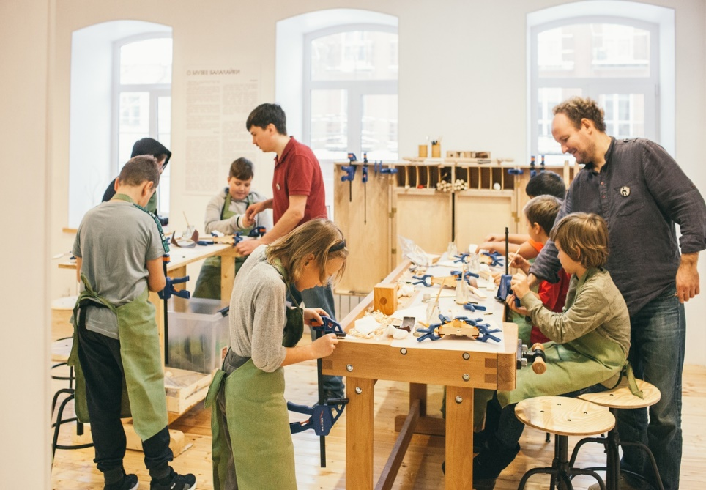
Пример распределения затрат на проект
Создание ремесленной мастерской
Субсидия
500 тыс.руб.
Вклад МО 50 тыс.руб
Стоимость проекта 550 тыс.руб
Организация мастер-класса по лепке и шитью
Не более 150 тыс.руб.
(30% от субсидии)
Приобретение стульев, столов, шкафчиков, полок
Не более 200 тыс.руб.
(40% от субсидии)
Покраска стен, замена пола и освещения
Не более 100 тыс.руб.
(20% от субсидии)
Программное обеспечение для проф.моделирования
Не более 50 тыс.руб.
(10% от субсидии)
* Приобретение материалов и оборудования (без ограничений по суммам)

Slide 16
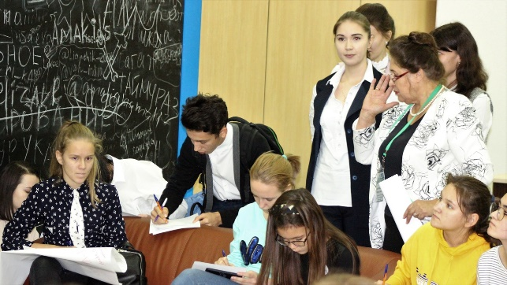
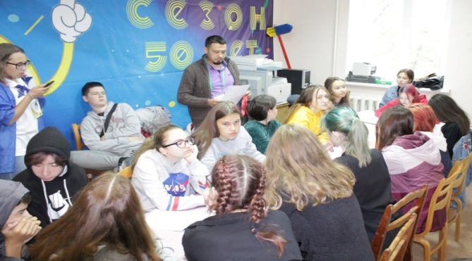
Отбор проектных предложений на уровне школы
(общешкольное голосование)
До проведения общешкольного голосования школьные команды проводят презентацию проектного предложения
Голосуют: ученики 5-11 классов
Руководство по проведению общешкольного голосования может осуществлять:
директор школы
заместитель директора
председатель школьного совета
учитель.
Способы организации очного формата голосования | Способы организации онлайн формата голосования
Школьное собрание, выбор проекта через поднятие руки | Голосование посредством видеосвязи, выбор проекта – поднятие руки
Стикеры на плакаты с проектами | Чат
Ящик голосования | Электронное голосование в соц.сетях, на сайте школы и др.
Для подсчета голосов избирается
счетная комиссия (из числа совета обучающихся/школьников, учителей). Утверждает рейтинг проектных предложений.

Slide 17
Критерии отбора
№ п/п | Критерий | Количество баллов
Группа I «Количественные показатели»
1. | Доля обучающихся общеобразовательной организации, принявших участие в школьном голосовании по выдвижению проектов инициативного бюджетирования, от числа обучающихся общеобразовательной организации, имеющих право голоса по отбору проектного предложения | 20 баллов – в голосовании приняло участие более 80% обучающихся общеобразовательной организации, имеющих право голоса по отбору проектного предложения; 15 баллов – в голосовании приняло участие от 60 до 80% обучающихся общеобразовательной организации, имеющих право голоса по отбору проектного предложения; 10 баллов – в голосовании приняло участие от 40 до 60% обучающихся общеобразовательной организации, имеющих право голоса по отбору проектного предложения; 5 баллов – в голосовании приняло участие от 20 до 40% обучающихся общеобразовательной организации, имеющих право голоса по отбору проектного предложения; 0 баллов – в голосовании приняло участие менее 20% обучающихся общеобразовательной организации, имеющих право голоса по отбору проектного предложения.

Slide 18
Критерии отбора
2. | Количество инициативных проектов, выдвинутых на школьное голосование по выдвижению проектов инициативного бюджетирования | 10 баллов – на школьном голосовании представлено 5 и более инициативных проектов; 5 баллов – на школьном голосовании представлено 3-4 инициативных проекта; 0 баллов – на школьном голосовании представлено 2 и менее инициативных проекта.
3 | Эффективность фандрайзинговой кампании по привлечению добровольных пожертвований в денежной или иной форме на реализацию инициативного проекта | 20 баллов – объем привлеченного софинансирования 20% и более; 15 баллов – объем привлеченного софинансирования от 15 до 20%; 10 баллов – объем привлеченного софинансирования от 10 до 15%; 5 баллов – объем привлеченного софинансирования от 5 до 10%; 0 баллов – объем привлеченного софинансирования менее 5%.

Slide 19
Критерии отбора
4 | Вовлечение в реализацию проекта обучающихся общеобразовательной организации, принявших участие в общешкольном голосовании | 15 баллов – высокий уровень вовлеченности обучающихся в реализацию проекта, для городских округов – в реализации проекта примет участие более 50% обучающихся общеобразовательной организации от числа участников общешкольного голосования, для муниципальных районов – в реализации проекта примет участие более 45% обучающихся общеобразовательной организации от числа участников общешкольного голосования; 10 баллов – средний уровень вовлеченности обучающихся в реализацию проекта, для городских округов – в реализации проекта примет участие от 45% до 50% обучающихся общеобразовательной организации от числа участников общешкольного голосования, для муниципальных районов – от 40% до 45% обучающихся общеобразовательной организации от числа участников общешкольного голосования; 5 баллов – низкий уровень вовлеченности обучающихся в реализацию проекта, для городских округов – в реализации проекта примет участие от 40% до 45% обучающихся общеобразовательной организации от числа участников общешкольного голосования, для муниципальных районов – в реализации проекта примет участие от 35% до 40% обучающихся общеобразовательной организации от числа участников общешкольного голосования; 0 баллов – в непосредственной реализации проекта не задействованы обучающиеся общеобразовательной организации.

Slide 20
Критерии отбора
№ п/п | Критерии | Количество баллов
Группа II «Качественные показатели»
5 | Уровень развития инициативного бюджетирования и инициированных проектов в муниципальном образовании Республики Башкортостан | 5 баллов – система инициативного бюджетирования и инициированных проектов на территории муниципального образования Республики Башкортостан функционирует (муниципальный район или городской округ входят в топ-30 по количеству проектов, победивших в программе поддержки местных инициатив в год, предшествующий году проведения данного конкурсного отбора); 0 баллов – система инициативного бюджетирования и инициированных проектов на территории муниципального образования Республики Башкортостан отсутствует (муниципальный район или городской округ занимают места с 31 и ниже по количеству проектов, победивших в программе поддержки местных инициатив в год, предшествующий году проведения данного конкурсного отбора).

Slide 21
Критерии отбора
6 | Качество презентационного материала и проведенной информационной кампании по продвижению проекта в социальных сетях, средствах массовой информации, блогах | 10 баллов – высокий уровень презентационного материала и информационной кампании по продвижению проекта, в составе заявки представлены презентация проекта (содержит цель, задачи проекта, паспорт проекта, ожидаемые результаты и мероприятия по продвижению и отбору проекта) и отчет о проведенной информационной кампании по продвижению проекта в социальных сетях, блогах (не менее 15 публикаций), средствах массовой информации (не менее 5 публикаций) 5 баллов – средний уровень презентационного материала (не содержит одного или нескольких элементов – цель, задачи проекта, паспорт проекта, ожидаемые результаты и мероприятия по продвижению и отбору проекта) и информационной кампании по продвижению проекта, в составе заявки представлены презентация проекта или отчет о проведенной информационной кампании по продвижению проекта в социальных сетях, блогах, средствах массовой информации или, при наличии обоих документов в отчете о проведенной информационной кампании по продвижению проекта пороговые значения публикаций ниже, чем установлены для высокого уровня презентационного материала и информационной кампании по продвижению проекта; 0 баллов – низкий уровень презентационного материала и информационной кампании по продвижению проекта или презентационный материал и информационная кампания по продвижению проекта отсутствуют.

Slide 22
Критерии отбора школьники
7 | Уровень развития школьного самоуправления в общеобразовательной организации | 5 баллов – система школьного самоуправления развита и активно функционирует (наличие совета обучающихся, протоколов его заседаний, размещение в социальных сетях материалов, подтверждающих проведение регулярных мероприятий совета обучающихся); 0 баллов – система школьного самоуправления слабо развита либо отсутствует.
8 | Влияние проекта на формирование эффективной системы выявления, поддержки и развития способностей и талантов у детей | 5 баллов – инициированный проект оказывает сильное влияние на формирование эффективной системы выявления, поддержки и развития способностей и талантов у детей (проектом предполагается реализация мероприятий, направленных на выявление, поддержку и развитие способностей и талантов у детей, включая охват детей услугами дополнительного образования в различных направлениях, профессиональную ориентацию обучающихся, вовлечение в исследовательскую деятельность и т.п.); 0 баллов – инициированный проект не оказывает влияние на формирование эффективной системы выявления, поддержки и развития способностей и талантов у детей, соответствующие мероприятия не предполагаются проектом

Slide 23
Критерии отбора
9 | Оценка качества проектной деятельности | 10 баллов – высокое качество проектной деятельности в области образования (в составе заявки представлена модель управления проектом на всех стадиях его реализации – от инициирования до мониторинга и завершения); 5 баллов – среднее качество проектной деятельности в области образования (в составе заявки частично представлена модель управления проектом на всех стадиях его реализации – от инициирования до мониторинга и завершения); 0 баллов – низкое качество проектной деятельности в области образования (в составе заявки не представлена модель управления проектом на всех стадиях его реализации – от инициирования до мониторинга и завершения).

Slide 24
Суть проекта ИБ по развитию сети предуниверсариев
Вклад вуза-участника Евразийского научно-образовательного центра РБ в реализацию проектов
Создание условий для развития научно-исследовательского потенциала школьников, их профориентации
Инструмент реализации –
инициативное бюджетирование
Решение по преобразованию окружающих условий принимают школьники совместно с педагогами
Вклад предприятия реального сектора экономики в реализацию проектов

Slide 25
Основные требования к участию в проекте по созданию сети предуниверсариев
1
Проект основывается на проектном
предложении, инициированном
группой педагогов и обучающихся
школы старше 14 лет
4
Одна школа = один проект
5
Участие в реализации проекта
образовательной организации высшего
Образования - участницы Евразийского
научно-образовательного центра
мирового уровня
2
Минимальный размер софинансирования
со стороны МО: 10% от запрашиваемой
субсидии
6
3
Участие в реализации проекта методического
объединения педагогов (учителей)
соответствующего профиля,
в котором создается предуниверсарий
Участие предприятия реального сектора
экономики, оказывающего
софинансирование проекта
(в денежной и неденежной форме)
в размере не менее 20% от суммы
субсидии РБ
Участие предприятия реального сектора экономики, оказывающего софинансирование проекта (в денежной и неденежной форме) в размере не менее 20% от суммы субсидии РБ
Одна школа = один проект
Участие в реализации проекта образовательной организации высшего образования, являющейся участницей Евразийского научно-образовательного центра мирового уровня

Slide 26
Из чего состоит стоимость проекта?
Субсидия
2 млн.руб.
Вклад МО 200 тыс. руб
Вклад реального сектора экономики
(не менее 20%*)
Стоимость проекта
*Вклад в денежной или иной форме

Slide 27
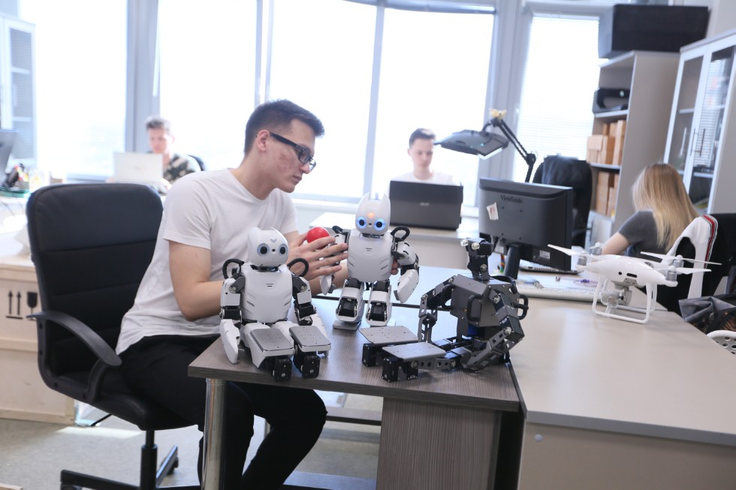
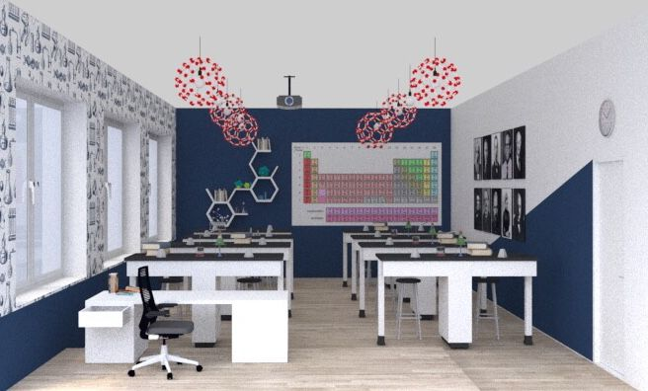
На что должен быть направлен проект?
обустройство учебных кабинетов биологии, географии, информатики, математики, физики, химии, экологии; их оснащение современным оборудованием/ программным обеспечением, обустройство внутреннего интерьера помещения/ систем безопасности и др., создание классов робототехники; реализация иных мероприятий по улучшению исследовательской инфраструктуры школы

Slide 28
Каждый проект может включать в себя
обустройство (текущий ремонт)
интерьера внутренних помещений общеобразовательного организации;
приобретение
программного обеспечения.
приобретение основных средств и материальных запасов, в том числе расходных
материалов, для обеспечения реализации
образовательных программ в объеме, необходимом
для непрерывной реализации образовательного
процесса в предуниверсарии;
обеспечение системами безопасности внутренних помещений общеобразовательной организации;
приобретение мебели;

Slide 29
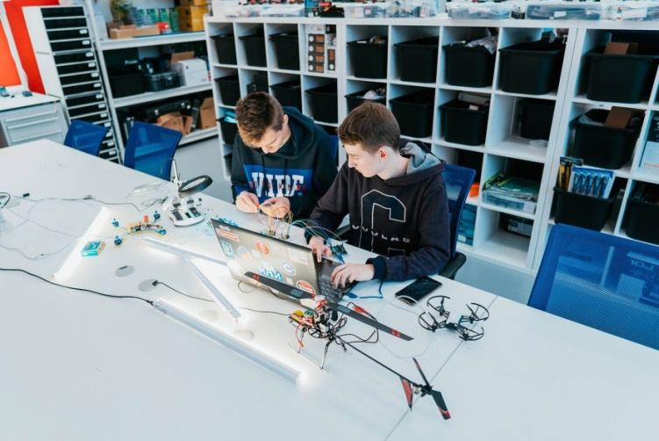
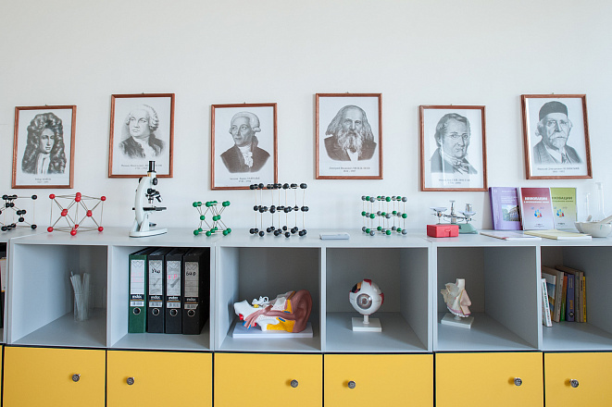
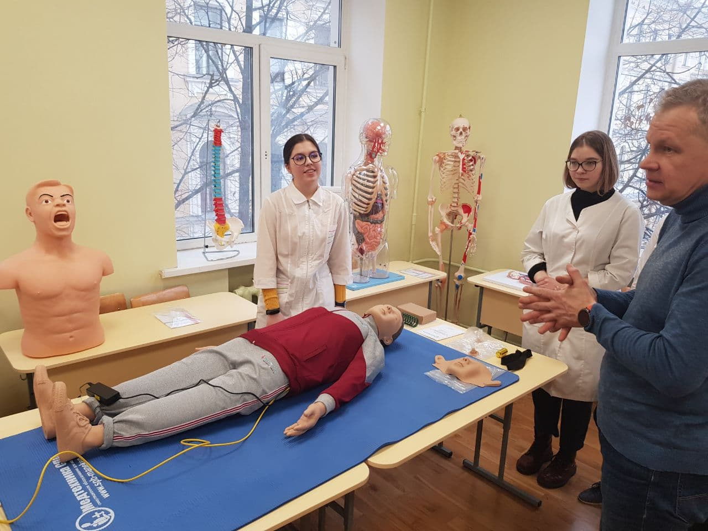
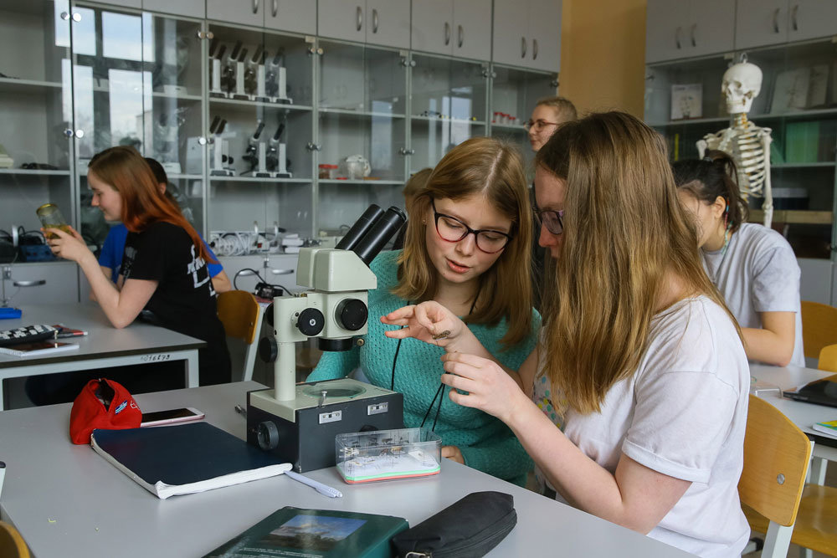
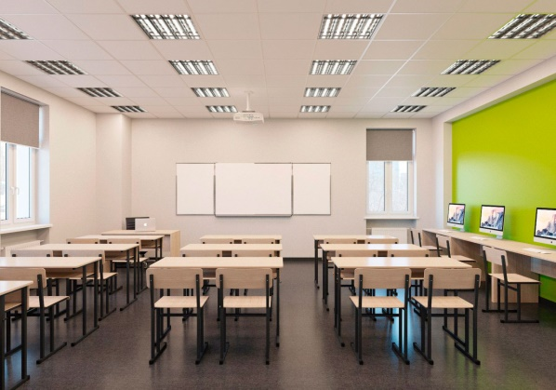
На что ориентироваться?
Лаборатория 3D-моделирования и инженерной графики;
Инженерная лаборатория
Лаборатория беспилотных летательных аппаратов
Лаборатория робототехники
Медицинский класс (лаборатория) в кабинет биологии и др.
Предуниверсарий МАИ
Лицей Иннополис
Лицей Президентской Академии - РАНХиГС
Медицинская лаборатория в ГБОУ
школа №197 в г.Санкт-Петербург
СУНЦ МГУ — школа
им. А. Н. Колмогорова

Slide 30
Отбор проектных предложений на уровне школы
(общешкольное голосование)
Руководство (председателем собрания)по проведению общешкольного голосования может осуществлять :
директор школы
заместитель директора
председатель школьного совета
учитель.
Голосуют: ученики 7-11 классов
До проведения общешкольного голосования инициаторы проводят презентацию проектного предложения.
При проведении общешкольного голосования заполняется протокол. Ответственным за составление протокола (секретарь собрания) может быть 1) заместитель директора 2) председатель школьного совета 3) учитель
Способы организации очного формата голосования | Способы организации онлайн формата голосования
Школьное собрание, выбор проекта через поднятие руки | Голосование посредством видеосвязи, выбор проекта – поднятие руки
Стикеры на плакаты с проектами | Чат
Ящик голосования | Электронное голосование в соц.сетях, на сайте школы и др.
Для подсчета голосов избирается счетная комиссия (из числа совета обучающихся/школьников, учителей). Утверждает рейтинг проектных предложений.

Slide 31
Критерии отбора предуниверсарий
№ п/п | Критерий |  | Количество баллов
Группа I «Количественные показатели»
1. | Доля обучающихся общеобразовательной организации, принявших участие в школьном голосовании по выдвижению проектов инициативного бюджетирования, от числа обучающихся общеобразовательной организации, имеющих право голоса по отбору проектного предложения | 20 баллов – в голосовании приняло участие более 80% обучающихся общеобразовательной организации, имеющих право голоса по отбору проектного предложения; 15 баллов – в голосовании приняло участие от 60 до 80% обучающихся общеобразовательной организации, имеющих право голоса по отбору проектного предложения; 10 баллов – в голосовании приняло участие от 40 до 60% обучающихся общеобразовательной организации, имеющих право голоса по отбору проектного предложения; 5 баллов – в голосовании приняло участие от 20 до 40% обучающихся общеобразовательной организации, имеющих право голоса по отбору проектного предложения; 0 баллов – в голосовании приняло участие менее 20% обучающихся общеобразовательной организации, имеющих право голоса по отбору проектного предложения. | 20 баллов – в голосовании приняло участие более 80% обучающихся общеобразовательной организации; 15 баллов – в голосовании приняло участие от 60 до 80% обучающихся общеобразовательной организации; 10 баллов – в голосовании приняло участие от 40 до 60% обучающихся общеобразовательной организации; 5 баллов – в голосовании приняло участие от 20 до 40% обучающихся общеобразовательной организации; 0 баллов – в голосовании приняло участие менее 20% обучающихся общеобразовательной организации.

Slide 32
Критерии отбора предуниверсарий
2. | Количество инициативных проектов, выдвинутых на школьное голосование по выдвижению проектов инициативного бюджетирования | 10 баллов – на школьном голосовании представлено 5 и более инициативных проектов; 5 баллов – на школьном голосовании представлено 3 – 4 инициативных проекта; 0 баллов – на школьном голосовании представлено 2 и менее инициативных проекта.
3. | Эффективность фандрайзинговой кампании по привлечению добровольных пожертвований в денежной или иной форме на реализацию инициативного проекта | 20 баллов – объем привлеченного софинансирования 35% и более; 15 баллов – объем привлеченного софинансирования от 30 до 35%; 10 баллов – объем привлеченного софинансирования от 25 до 30%; 5 баллов – объем привлеченного софинансирования от 20 до 25%; 0 баллов – объем привлеченного софинансирования менее 20%.

Slide 33
Критерии отбора предуниверсарий
Группа II «Качественные показатели»
4. | Вовлечение в реализацию проекта обучающихся общеобразовательной организации, принявших участие в общешкольном голосовании | 20 баллов – высокий уровень вовлеченности обучающихся в реализацию проекта, для городских округов – в реализации проекта примет участие более 50% обучающихся общеобразовательной организации от числа участников общешкольного голосования, для муниципальных районов – в реализации проекта примет участие более 45% обучающихся общеобразовательной организации от числа участников общешкольного голосования; 15 баллов – средний уровень вовлеченности обучающихся в реализацию проекта, для городских округов – в реализации проекта примет участие от 45% до 50% обучающихся общеобразовательной организации от числа участников общешкольного голосования, для муниципальных районов – от 40% до 45% обучающихся общеобразовательной организации от числа участников общешкольного голосования; 10 баллов – низкий уровень вовлеченности обучающихся в реализацию проекта, для городских округов – в реализации проекта примет участие от 40% до 45% обучающихся общеобразовательной организации от числа участников общешкольного голосования, для муниципальных районов – в реализации проекта примет участие от 35% до 40% обучающихся общеобразовательной организации от числа участников общешкольного голосования; 5 баллов – очень низкий уровень вовлеченности обучающихся в реализацию проекта, для городских округов – в реализации проекта примет участие менее 40% обучающихся общеобразовательной организации от числа участников общешкольного голосования, для муниципальных районов – в реализации проекта примет участие менее 35% обучающихся общеобразовательной организации от числа участников общешкольного голосования; 0 баллов – в непосредственной реализации проекта не задействованы обучающиеся общеобразовательной организации.

Slide 34
Критерии отбора предуниверсарий
5 | Качество презентационного материала и проведенной информационной кампании по продвижению проекта в социальных сетях, средствах массовой информации, блогах | 10 баллов – высокий уровень презентационного материала и информационной кампании по продвижению проекта, в составе заявки представлены презентация проекта (содержит цель, задачи проекта, паспорт проекта, ожидаемые результаты и мероприятия по продвижению и отбору проекта) и отчет о проведенной информационной кампании по продвижению проекта в социальных сетях, блогах (не менее 15 публикаций), средствах массовой информации (не менее 5 публикаций) 5 баллов – средний уровень презентационного материала (не содержит одного или нескольких элементов – цель, задачи проекта, паспорт проекта, ожидаемые результаты и мероприятия по продвижению и отбору проекта) и информационной кампании по продвижению проекта, в составе заявки представлены презентация проекта или отчет о проведенной информационной кампании по продвижению проекта в социальных сетях, блогах, средствах массовой информации или, при наличии обоих документов в отчете о проведенной информационной кампании по продвижению проекта пороговые значения публикаций ниже, чем установлены для высокого уровня презентационного материала и информационной кампании по продвижению проекта; 0 баллов – низкий уровень презентационного материала и информационной кампании по продвижению проекта.

Slide 35
Критерии отбора предуниверсарий
6 | Оценка вклада образовательной организации высшего образования, участвующей в проекте | 20 баллов – вуз проводит повышение квалификации педагогов по профильному направлению, реализует дополнительную образовательную программу для профильных классов, организует летние образовательные школы, организует проведение научно-образовательных мероприятий на территории кампуса университета; 15 баллов – вуз проводит повышение квалификации педагогов по профильному направлению, реализует дополнительную образовательную программу для профильных классов, организует проведение научно-образовательных мероприятий на территории кампуса университета; 10 баллов – вуз проводит повышение квалификации педагогов по профильному направлению, реализует дополнительную образовательную программу для профильных классов; 5 баллов – вуз реализует дополнительную образовательную программу для профильных классов; 0 баллов – отсутствие в заявке информации о вкладе университета.

Slide 36
Контакты для связи:
Насретдинова Лия Фаритовна - руководитель Центра изучения гражданских инициатив,
8 (927) 314-86-90, 8 (927) 346-65-06
Асылгужин Рафиль Рифгатович – сотрудник Центра изучения гражданских инициатив, 8 (937) 334-07-48
Колечкина Мария Александровна – сотрудник Центра изучения гражданских инициатив, 8 (917) 494-01-38
Пестова Оксана Георгиевна – сотрудник Центра изучения гражданских инициатив, 8 (987) 614-34-57
E-mail: csci@nocrb.ru

